Slide 1
Projet SMAlpha
Système multi-agents
pour maison à énergie positive

Slide 2
Introduction
Objectif : gestion de maison à énergie positive
Moyen : système multi-agents
Technique : Java - Jade

Slide 3
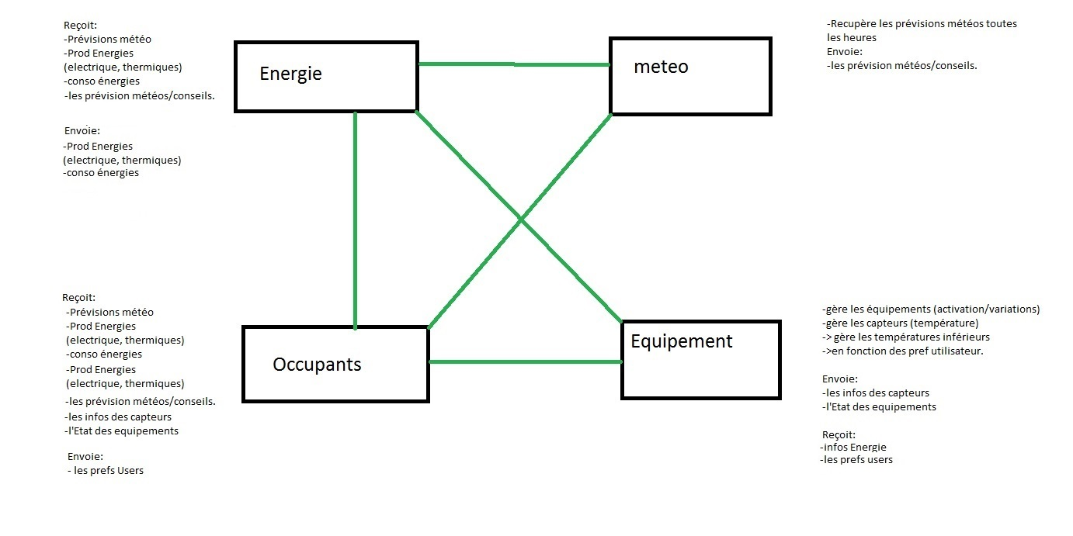
Architecture

Slide 4
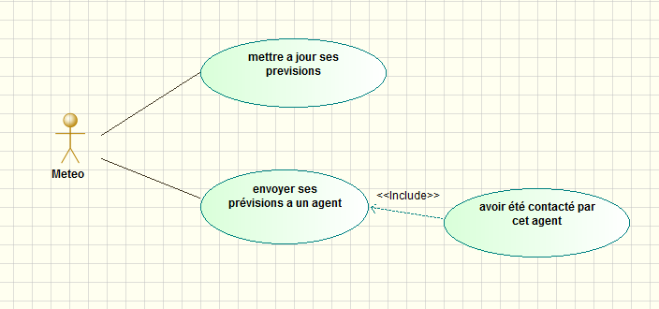
Agent Météo

Slide 5
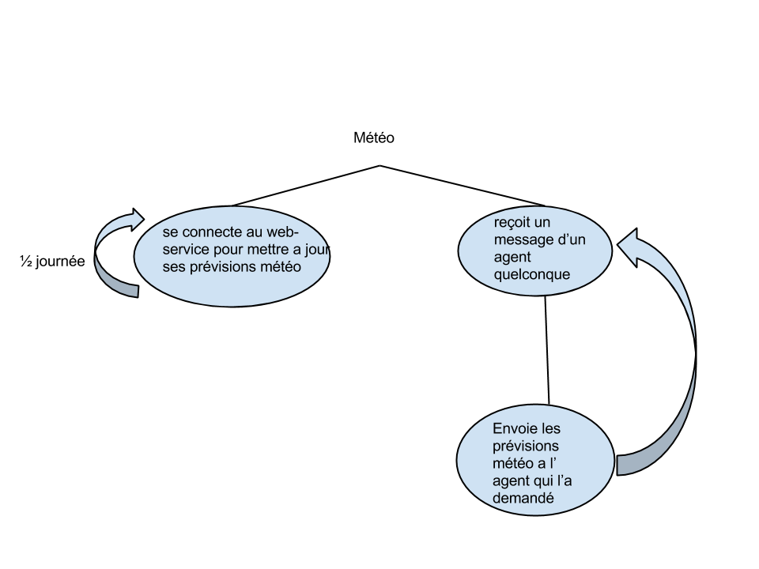
Agent Météo

Slide 6
Architecture

Slide 7
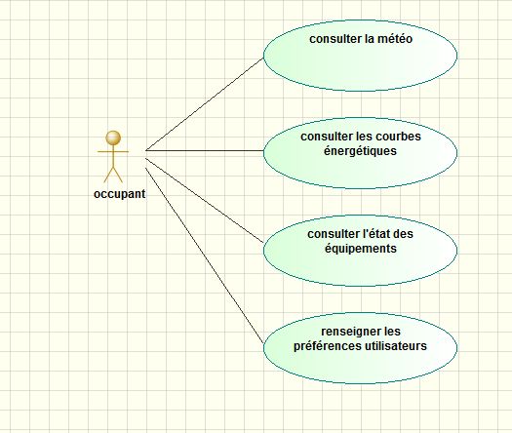
Agent Occupant

Slide 8
Architecture

Slide 9
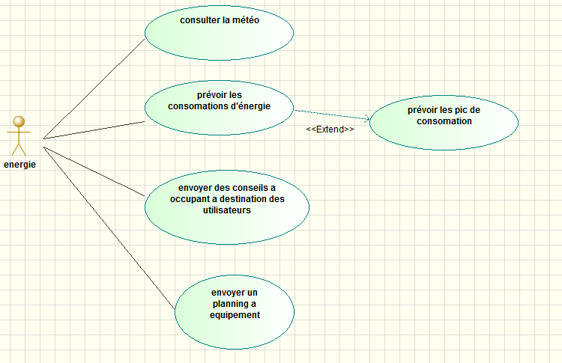
Agent Énergie

Slide 10
Architecture

Slide 11
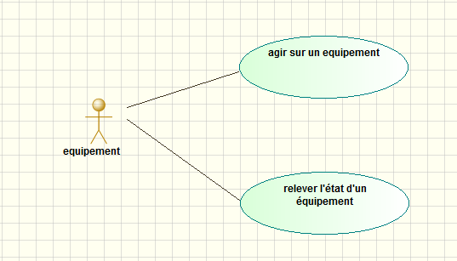
Agent Équipement

Slide 12
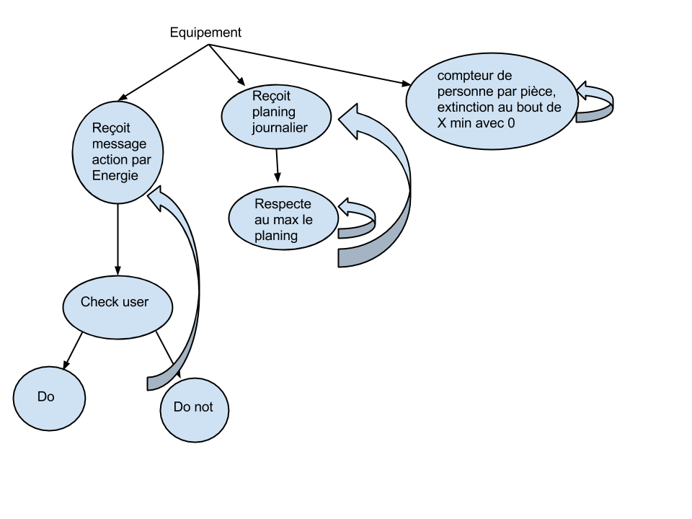
Agent Équipement

Slide 13
Divers
VM
interface Web

Slide 14

Questions

